Slide 1
Магистранты 2025 года поступления
29 октября 2025 года, 12:00—15:00
 | 2 | П | А | От топота | Бык | Цапля | ??МГУ-фак-Проф |  | стр3.2 | Стр3?? | Диалог
1 | Ван Чжэ | + | 1 | 60 | 89 | 76 | *\ | 82 | 100 | 80 | 100
2 | Го Юньшу | + |  | 90 | 100 | 88 | \\\\ | 88 | 95 | 100 | 100

Slide 2
Фонетика
Русские скороговорки и стихотворения

Slide 3
П, Т

Slide 4
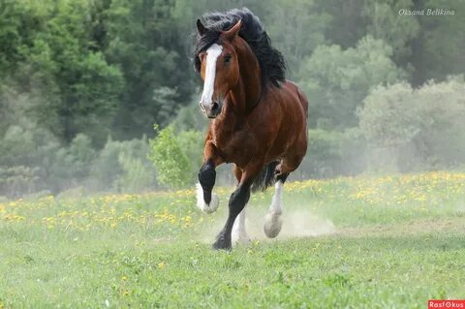
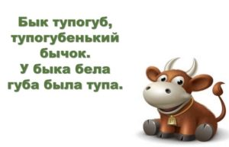
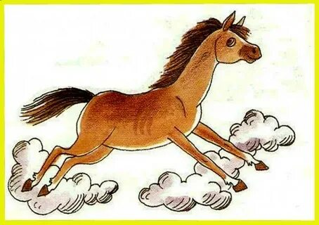
Скороговорки
От то́пота копы́т
пы́ль по́ полю лети́т.

Slide 5
Скороговорки
От то́пота копы́т
пы́ль по́ полю лети́т.

Slide 6
Ц

Slide 7
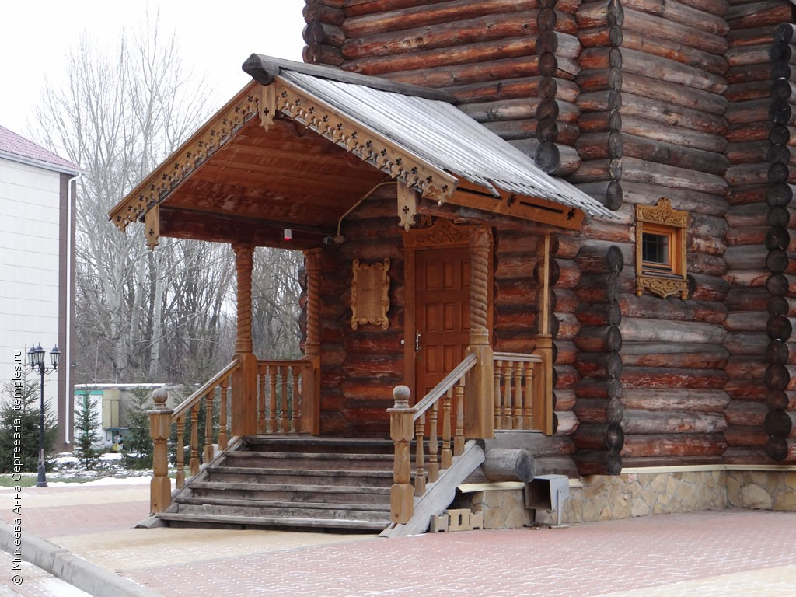
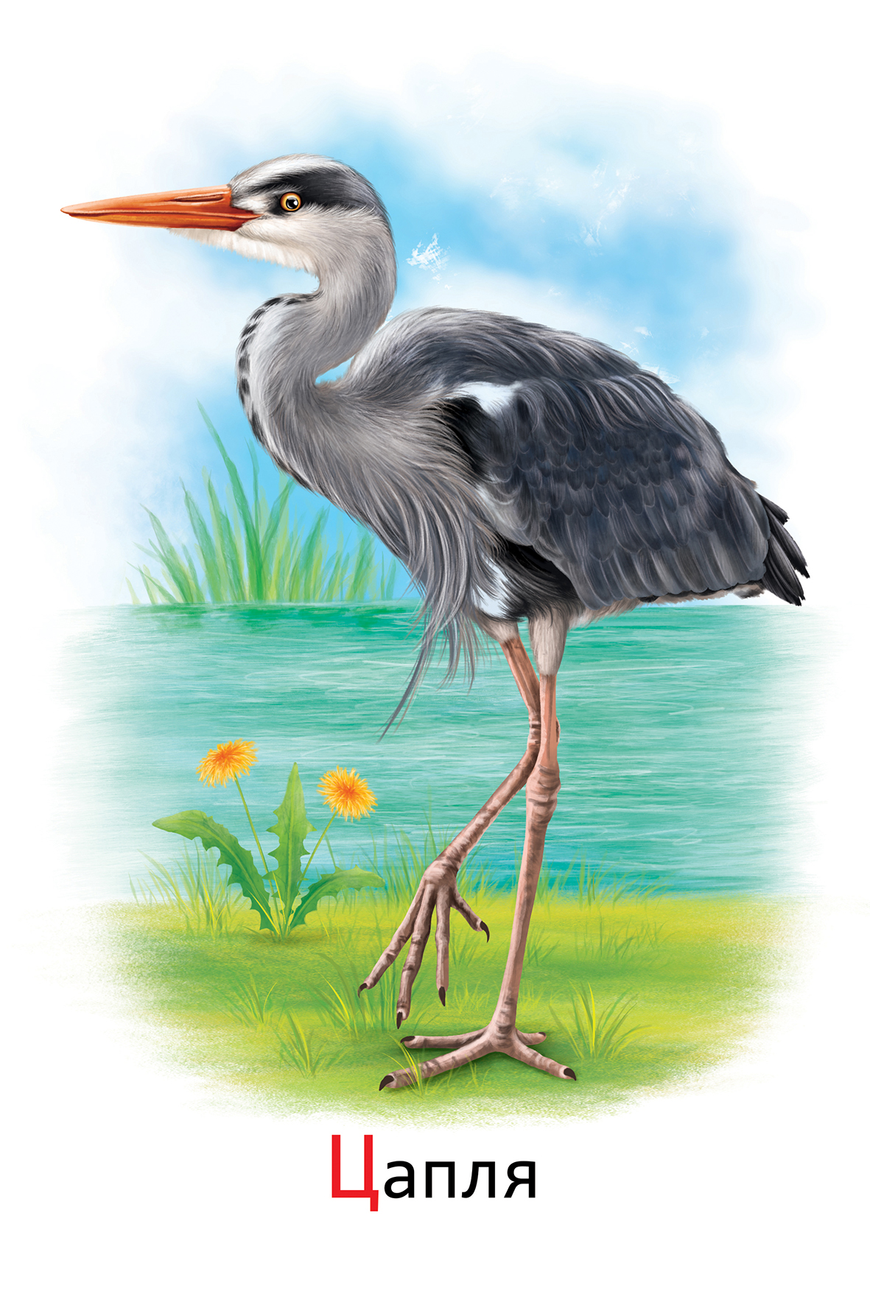
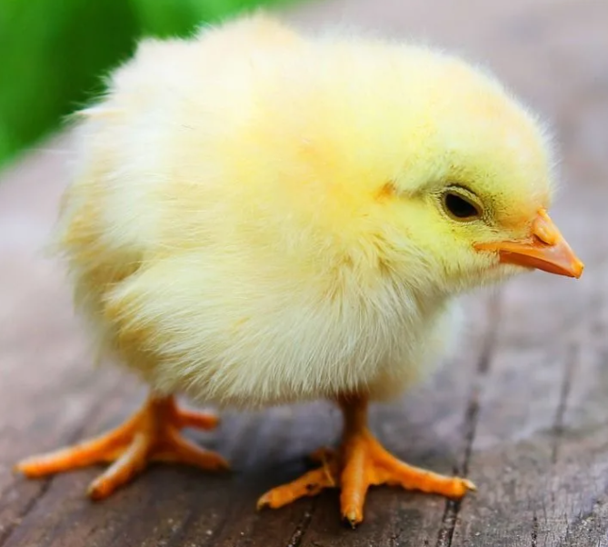
Скороговорки
Ца́пля, сто́я на крыльце́,
Объясня́ет бу́кву Ц:
— Подойди́, цыплёнок Цып.
Повторя́й-ка: цып-цып-цып.
Е́сли вы́учишь уро́к,
Подарю́ тебе́ цвето́к.

Slide 8
1. Выучить скороговорки.
2. Ответить на вопросы:
Что вы знаете об МГУ?
Что вы знаете о вашем факультете?
Что можете рассказать о вашей будущей профессии?
Домашнее задание на 29 октября 2025 г.
3. По материалам «Знакомство» (см. сайт)
— повторить и выучить все правила и формы (все страницы);
— страница 3: заполнить пропуски и ответить на вопросы. Подготовить текст для демонстрации на экране или пересылки во время урока;
— составить рассказ, подобный прочитанным, в котором будут формы на правило ГДЕ-КУДА-ОТКУДА (устно).
4. Сообщение на номер Воцапа +7-925-737-91-57 со своего действующего телефона. В сообщении должно быть:
Фамилия и имя, группа, сообщение об успешном посещении страницы группы.

Slide 9
Что вы знаете об МГУ?
Что вы знаете о вашем факультете?
Что можете рассказать о вашей будущей профессии?
ДЗ

Slide 10
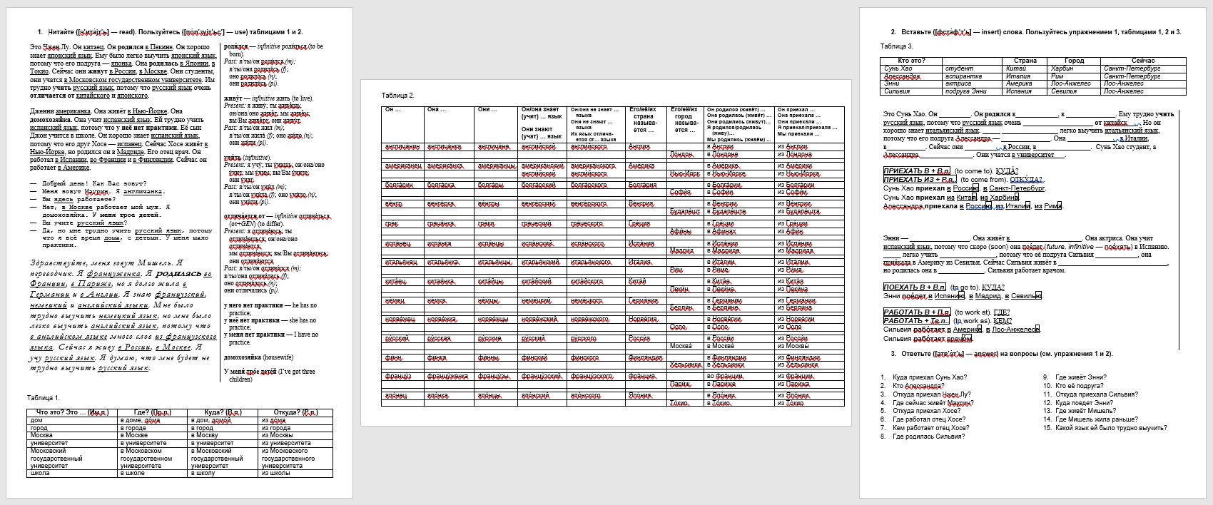
Тема урока: ЗНАКОМСТВО
Материалы по теме «Знакомство» (см. на сайте)

Slide 11
Тема урока:
Как добраться до …
Как доехать до …
Как дойти до …
идти пешком
ехать на транспорте или техническом приспособлении: на автобусе, на трамвае, на троллейбусе, на электричке, на метро, на такси, на поезде, на лифте, на эскалаторе, …
лететь на самолёте, на вертолёте, на дельтаплане, …
плыть на корабле, на пароходе, на лодке, …
(пере)сесть на автобус, на трамвай, на самолёт, на корабль, …
увидеть кого-то в автобусе, в самолёте, в лифте, на корабле, на эскалаторе …
перейти улицу на перекрёстке, на светофоре, по (наземному/подземному) переходу
на наземном переходе, в подземном переходе
идти по направлению движения (по движению)/против движения, в том же/в обратном направлении
проехать четыре остановки, выйти на четвёртой остановке

Slide 12
Увидишь (ГДЕ?) |  | Иди, поверни (КУДА?)
(прямо) перед (собой), впереди |  | прямо, вперёд
справа |  | направо
слева |  | налево
сзади |  | назад

Slide 13
— Лена, привет! У меня завтра день рождения. В субботу буду праздновать. Приходи … (я).
— Ой, здорово! Обязательно приду. А где ты живёшь?
— Недалеко от нашей школы. Улицу Денисова знаешь?
— Не очень… Объясни. Как идти … (школа).
— Ну, … (вход) сначала идешь … (справа/направо) … (первый перекрёсток), … (там/туда/оттуда) перейди улицу и поверни опять … (справа/направо). … (следующий перекрёсток) поверни (слева/налево).
— Так, значит два раза ... (справа/направо) и один (слева/налево)?
— Да. Пройди еще немного и ... (справа/направо) увидишь маленькую улицу. Это улица Денисова. Тебе нужно перейти … (другая сторона) улицы, … (ты) будет красный дом. Это мой. Я живу … (второй подъезд). Квартира 29. Поднимайся … (третий этаж). К сожалению, лифта нет.
— Ничего, третий этаж — невысоко. Во сколько начало?
— В четыре. Жду!

Slide 14
— Лена, привет! У меня завтра день рождения. В субботу буду праздновать. Приходи ко мне.
— Ой, здорово! Обязательно приду. А где ты живёшь?
— Недалеко от нашей школы. Улицу Денисова знаешь?
— Не очень… Объясни. Как идти … (школа)
— Ну, … (вход) сначала идешь … (справа/направо) … (первый перекрёсток), … (там/туда/оттуда) перейди улицу и поверни опять … (справа/направо). … (следующий перекрёсток) поверни (слева/налево).
— Так, значит два раза ... (справа/направо) и один (слева/налево)?
— Да. Пройди еще немного и ... (справа/направо) увидишь маленькую улицу. Это улица Денисова. Тебе нужно перейти … (другая сторона) улицы, … (ты) будет красный дом. Это мой. Я живу … (второй подъезд). Квартира 29. Поднимайся … (третий этаж). К сожалению, лифта нет.
— Ничего, третий этаж — невысоко. Во сколько начало?
— В четыре. Жду!

Slide 15
— Лена, привет! У меня завтра день рождения. В субботу буду праздновать. Приходи ко мне.
— Ой, здорово! Обязательно приду. А где ты живёшь?
— Недалеко от нашей школы. Улицу Денисова знаешь?
— Не очень… Объясни. Как идти от школы.
— Ну, … (вход) сначала идешь … (справа/направо) … (первый перекрёсток), … (там/туда/оттуда) перейди улицу и поверни опять … (справа/направо). … (следующий перекрёсток) поверни (слева/налево).
— Так, значит два раза ... (справа/направо) и один (слева/налево)?
— Да. Пройди еще немного и ... (справа/направо) увидишь маленькую улицу. Это улица Денисова. Тебе нужно перейти … (другая сторона) улицы, … (ты) будет красный дом. Это мой. Я живу … (второй подъезд). Квартира 29. Поднимайся … (третий этаж). К сожалению, лифта нет.
— Ничего, третий этаж — невысоко. Во сколько начало?
— В четыре. Жду!

Slide 16
— Лена, привет! У меня завтра день рождения. В субботу буду праздновать. Приходи ко мне.
— Ой, здорово! Обязательно приду. А где ты живёшь?
— Недалеко от нашей школы. Улицу Денисова знаешь?
— Не очень… Объясни. Как идти от школы.
— Ну, от входа сначала идешь … (справа/направо) … (первый перекрёсток), … (там/туда/оттуда) перейди улицу и поверни опять … (справа/направо). … (следующий перекрёсток) поверни (слева/налево).
— Так, значит два раза ... (справа/направо) и один (слева/налево)?
— Да. Пройди еще немного и ... (справа/направо) увидишь маленькую улицу. Это улица Денисова. Тебе нужно перейти … (другая сторона) улицы, … (ты) будет красный дом. Это мой. Я живу … (второй подъезд). Квартира 29. Поднимайся … (третий этаж). К сожалению, лифта нет.
— Ничего, третий этаж — невысоко. Во сколько начало?
— В четыре. Жду!

Slide 17
— Лена, привет! У меня завтра день рождения. В субботу буду праздновать. Приходи ко мне.
— Ой, здорово! Обязательно приду. А где ты живёшь?
— Недалеко от нашей школы. Улицу Денисова знаешь?
— Не очень… Объясни. Как идти от школы.
— Ну, от входа сначала идешь направо … (первый перекрёсток), … (там/туда/оттуда) перейди улицу и поверни опять … (справа/направо). … (следующий перекрёсток) поверни (слева/налево).
— Так, значит два раза ... (справа/направо) и один (слева/налево)?
— Да. Пройди еще немного и ... (справа/направо) увидишь маленькую улицу. Это улица Денисова. Тебе нужно перейти … (другая сторона) улицы, … (ты) будет красный дом. Это мой. Я живу … (второй подъезд). Квартира 29. Поднимайся … (третий этаж). К сожалению, лифта нет.
— Ничего, третий этаж — невысоко. Во сколько начало?
— В четыре. Жду!

Slide 18
— Лена, привет! У меня завтра день рождения. В субботу буду праздновать. Приходи ко мне.
— Ой, здорово! Обязательно приду. А где ты живёшь?
— Недалеко от нашей школы. Улицу Денисова знаешь?
— Не очень… Объясни. Как идти от школы.
— Ну, от входа сначала идешь направо до первого перекрёстка, … (там/туда/оттуда) перейди улицу и поверни опять … (справа/направо). … (следующий перекрёсток) поверни (слева/налево).
— Так, значит два раза ... (справа/направо) и один (слева/налево)?
— Да. Пройди еще немного и ... (справа/направо) увидишь маленькую улицу. Это улица Денисова. Тебе нужно перейти … (другая сторона) улицы, … (ты) будет красный дом. Это мой. Я живу … (второй подъезд). Квартира 29. Поднимайся … (третий этаж). К сожалению, лифта нет.
— Ничего, третий этаж — невысоко. Во сколько начало?
— В четыре. Жду!

Slide 19
— Лена, привет! У меня завтра день рождения. В субботу буду праздновать. Приходи ко мне.
— Ой, здорово! Обязательно приду. А где ты живёшь?
— Недалеко от нашей школы. Улицу Денисова знаешь?
— Не очень… Объясни. Как идти от школы.
— Ну, от входа сначала идешь направо до первого перекрёстка, там перейди улицу и поверни опять … (справа/направо). … (следующий перекрёсток) поверни (слева/налево).
— Так, значит два раза ... (справа/направо) и один (слева/налево)?
— Да. Пройди еще немного и ... (справа/направо) увидишь маленькую улицу. Это улица Денисова. Тебе нужно перейти … (другая сторона) улицы, … (ты) будет красный дом. Это мой. Я живу … (второй подъезд). Квартира 29. Поднимайся … (третий этаж). К сожалению, лифта нет.
— Ничего, третий этаж — невысоко. Во сколько начало?
— В четыре. Жду!

Slide 20
— Лена, привет! У меня завтра день рождения. В субботу буду праздновать. Приходи ко мне.
— Ой, здорово! Обязательно приду. А где ты живёшь?
— Недалеко от нашей школы. Улицу Денисова знаешь?
— Не очень… Объясни. Как идти от школы.
— Ну, от входа сначала идешь направо до первого перекрёстка, там перейди улицу и поверни опять направо. … (следующий перекрёсток) поверни (слева/налево).
— Так, значит два раза ... (справа/направо) и один (слева/налево)?
— Да. Пройди еще немного и ... (справа/направо) увидишь маленькую улицу. Это улица Денисова. Тебе нужно перейти … (другая сторона) улицы, … (ты) будет красный дом. Это мой. Я живу … (второй подъезд). Квартира 29. Поднимайся … (третий этаж). К сожалению, лифта нет.
— Ничего, третий этаж — невысоко. Во сколько начало?
— В четыре. Жду!

Slide 21
— Лена, привет! У меня завтра день рождения. В субботу буду праздновать. Приходи ко мне.
— Ой, здорово! Обязательно приду. А где ты живёшь?
— Недалеко от нашей школы. Улицу Денисова знаешь?
— Не очень… Объясни. Как идти от школы.
— Ну, от входа сначала идешь направо до первого перекрёстка, там перейди улицу и поверни опять направо. На следующем перекрёстке поверни (слева/налево).
— Так, значит два раза ... (справа/направо) и один (слева/налево)?
— Да. Пройди еще немного и ... (справа/направо) увидишь маленькую улицу. Это улица Денисова. Тебе нужно перейти … (другая сторона) улицы, … (ты) будет красный дом. Это мой. Я живу … (второй подъезд). Квартира 29. Поднимайся … (третий этаж). К сожалению, лифта нет.
— Ничего, третий этаж — невысоко. Во сколько начало?
— В четыре. Жду!

Slide 22
— Лена, привет! У меня завтра день рождения. В субботу буду праздновать. Приходи ко мне.
— Ой, здорово! Обязательно приду. А где ты живёшь?
— Недалеко от нашей школы. Улицу Денисова знаешь?
— Не очень… Объясни. Как идти от школы.
— Ну, от входа сначала идешь направо до первого перекрёстка, там перейди улицу и поверни опять направо. На следующем перекрёстке поверни налево.
— Так, значит два раза ... (справа/направо) и один (слева/налево)?
— Да. Пройди еще немного и ... (справа/направо) увидишь маленькую улицу. Это улица Денисова. Тебе нужно перейти … (другая сторона) улицы, … (ты) будет красный дом. Это мой. Я живу … (второй подъезд). Квартира 29. Поднимайся … (третий этаж). К сожалению, лифта нет.
— Ничего, третий этаж — невысоко. Во сколько начало?
— В четыре. Жду!

Slide 23
— Лена, привет! У меня завтра день рождения. В субботу буду праздновать. Приходи ко мне.
— Ой, здорово! Обязательно приду. А где ты живёшь?
— Недалеко от нашей школы. Улицу Денисова знаешь?
— Не очень… Объясни. Как идти от школы.
— Ну, от входа сначала идешь направо до первого перекрёстка, там перейди улицу и поверни опять направо. На следующем перекрёстке поверни налево.
— Так, значит два раза направо и один (слева/налево)?
— Да. Пройди еще немного и ... (справа/направо) увидишь маленькую улицу. Это улица Денисова. Тебе нужно перейти … (другая сторона) улицы, … (ты) будет красный дом. Это мой. Я живу … (второй подъезд). Квартира 29. Поднимайся … (третий этаж). К сожалению, лифта нет.
— Ничего, третий этаж — невысоко. Во сколько начало?
— В четыре. Жду!

Slide 24
— Лена, привет! У меня завтра день рождения. В субботу буду праздновать. Приходи ко мне.
— Ой, здорово! Обязательно приду. А где ты живёшь?
— Недалеко от нашей школы. Улицу Денисова знаешь?
— Не очень… Объясни. Как идти от школы.
— Ну, от входа сначала идешь направо до первого перекрёстка, там перейди улицу и поверни опять направо. На следующем перекрёстке поверни налево.
— Так, значит два раза направо и один налево?
— Да. Пройди еще немного и ... (справа/направо) увидишь маленькую улицу. Это улица Денисова. Тебе нужно перейти … (другая сторона) улицы, … (ты) будет красный дом. Это мой. Я живу … (второй подъезд). Квартира 29. Поднимайся … (третий этаж). К сожалению, лифта нет.
— Ничего, третий этаж — невысоко. Во сколько начало?
— В четыре. Жду!

Slide 25
— Лена, привет! У меня завтра день рождения. В субботу буду праздновать. Приходи ко мне.
— Ой, здорово! Обязательно приду. А где ты живёшь?
— Недалеко от нашей школы. Улицу Денисова знаешь?
— Не очень… Объясни. Как идти от школы.
— Ну, от входа сначала идешь направо до первого перекрёстка, там перейди улицу и поверни опять направо. На следующем перекрёстке поверни налево.
— Так, значит два раза направо и один налево?
— Да. Пройди еще немного и справа увидишь маленькую улицу. Это улица Денисова. Тебе нужно перейти … (другая сторона) улицы, … (ты) будет красный дом. Это мой. Я живу … (второй подъезд). Квартира 29. Поднимайся … (третий этаж). К сожалению, лифта нет.
— Ничего, третий этаж — невысоко. Во сколько начало?
— В четыре. Жду!

Slide 26
— Лена, привет! У меня завтра день рождения. В субботу буду праздновать. Приходи ко мне.
— Ой, здорово! Обязательно приду. А где ты живёшь?
— Недалеко от нашей школы. Улицу Денисова знаешь?
— Не очень… Объясни. Как идти от школы.
— Ну, от входа сначала идешь направо до первого перекрёстка, там перейди улицу и поверни опять направо. На следующем перекрёстке поверни налево.
— Так, значит два раза направо и один налево?
— Да. Пройди еще немного и справа увидишь маленькую улицу. Это улица Денисова. Тебе нужно перейти на другую сторону улицы, … (ты) будет красный дом. Это мой. Я живу … (второй подъезд). Квартира 29. Поднимайся … (третий этаж). К сожалению, лифта нет.
— Ничего, третий этаж — невысоко. Во сколько начало?
— В четыре. Жду!

Slide 27
— Лена, привет! У меня завтра день рождения. В субботу буду праздновать. Приходи ко мне.
— Ой, здорово! Обязательно приду. А где ты живёшь?
— Недалеко от нашей школы. Улицу Денисова знаешь?
— Не очень… Объясни. Как идти от школы.
— Ну, от входа сначала идешь направо до первого перекрёстка, там перейди улицу и поверни опять направо. На следующем перекрёстке поверни налево.
— Так, значит два раза направо и один налево?
— Да. Пройди еще немного и справа увидишь маленькую улицу. Это улица Денисова. Тебе нужно перейти на другую сторону улицы, перед тобой будет красный дом. Это мой. Я живу … (второй подъезд). Квартира 29. Поднимайся … (третий этаж). К сожалению, лифта нет.
— Ничего, третий этаж — невысоко. Во сколько начало?
— В четыре. Жду!

Slide 28
— Лена, привет! У меня завтра день рождения. В субботу буду праздновать. Приходи ко мне.
— Ой, здорово! Обязательно приду. А где ты живёшь?
— Недалеко от нашей школы. Улицу Денисова знаешь?
— Не очень… Объясни. Как идти от школы.
— Ну, от входа сначала идешь направо до первого перекрёстка, там перейди улицу и поверни опять направо. На следующем перекрёстке поверни налево.
— Так, значит два раза направо и один налево?
— Да. Пройди еще немного и справа увидишь маленькую улицу. Это улица Денисова. Тебе нужно перейти на другую сторону улицы, перед тобой будет красный дом. Это мой. Я живу во втором подъезде. Квартира 29. Поднимайся … (третий этаж). К сожалению, лифта нет.
— Ничего, третий этаж — невысоко. Во сколько начало?
— В четыре. Жду!

Slide 29
— Лена, привет! У меня завтра день рождения. В субботу буду праздновать. Приходи ко мне.
— Ой, здорово! Обязательно приду. А где ты живёшь?
— Недалеко от нашей школы. Улицу Денисова знаешь?
— Не очень… Объясни. Как идти от школы.
— Ну, от входа сначала идешь направо до первого перекрёстка, там перейди улицу и поверни опять направо. На следующем перекрёстке поверни налево.
— Так, значит два раза направо и один налево?
— Да. Пройди еще немного и справа увидишь маленькую улицу. Это улица Денисова. Тебе нужно перейти на другую сторону улицы, перед тобой будет красный дом. Это мой. Я живу во втором подъезде. Квартира 29. Поднимайся на третий этаж. К сожалению, лифта нет.
— Ничего, третий этаж — невысоко. Во сколько начало?
— В четыре. Жду!

Slide 30
Здравствуй, Лена! У меня завтра день рождения. В субботу буду праздновать. Приходи ко мне в четыре часа.
Я живу недалеко от нашей школы. На улице Денисова. Если ты не знаешь, где это, я сейчас объясню, как идти от школы. От входа сначала идёшь направо до первого перекрёстка, там перейди улицу и поверни опять направо. На следующем перекрёстке поверни налево. Пройди ещё немного и справа увидишь маленькую улицу. Это улица Денисова. Тебе нужно перейти на другую сторону улицы, перед тобой будет красный дом. Это мой. Я живу во втором подъезде. Квартира 29. Это на третьем этаже. К сожалению, лифта нет.
Жду тебя в 16:00 в эту субботу!

Slide 31
Жду на ДР суб.4ч.От шк.2р.напр,налев,
чер.ул,кр.д.Денисова,
2,2п,3эт,29
(69 знаков)

Slide 32
Даты и числительные

Slide 33

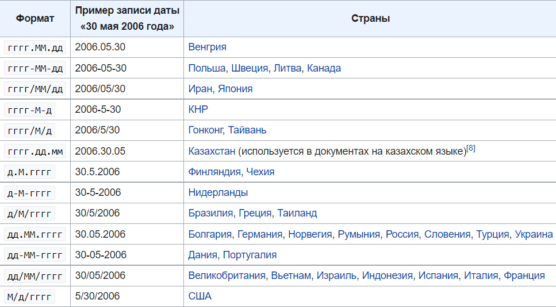
Дата — запись, включающая в себя число месяца, месяц и год, иногда день недели, номер недели в году и систему летосчисления.
Даты

Slide 34
Даты
9 октября 2024 года
23 сентября 2025 года
09.10.2024
23.09.2025

Slide 35
Даты
9 октября 2024 года
23 сентября 2025 года
09.10.2024
23.09.2025
Сегодня 23 сентября 2025 года

Slide 36
Даты
9 октября 2024 года
23 сентября 2025 года
09.10.2024
23.09.2025
Сегодня 23 сентября 2025 года
Сегодня двадцать третье сентября две тысячи двадцать пятого года

Slide 37
Даты
9 октября 2024 года
23 сентября 2025 года
09.10.2024
23.09.2025
Сегодня 23 сентября 2025 года
Сегодня двадцать третье сентября две тысячи двадцать пятого года
Это случилось 9 октября 2024 года.

Slide 38
Даты
9 октября 2024 года
23 сентября 2025 года
09.10.2024
23.09.2025
Сегодня 23 сентября 2025 года
Сегодня двадцать третье сентября две тысячи двадцать пятого года
Это случилось 9 октября 2024 года.
Это случилось девятого октября
две тысячи двадцать четвёртого года.

Slide 39
Даты
9 октября 2024 года
23 сентября 2025 года
09.10.2024
23.09.2025
Что сегодня? Какое сегодня число?
Сегодня 23 сентября 2025 года
Сегодня двадцать третье сентября две тысячи двадцать пятого года
Это случилось 9 октября 2024 года.
Это случилось девятого октября
две тысячи двадцать четвёртого года.

Slide 40
Даты
9 октября 2024 года
23 сентября 2025 года
09.10.2024
23.09.2025
Что сегодня? Какое сегодня число?
подлежащее ⇒ именительный падеж
Сегодня 23 сентября 2025 года
Сегодня двадцать третье сентября две тысячи двадцать пятого года
Это случилось 9 октября 2024 года.
Это случилось девятого октября
две тысячи двадцать четвёртого года.

Slide 41
Даты
9 октября 2024 года
23 сентября 2025 года
09.10.2024
23.09.2025
Что сегодня? Какое сегодня число?
подлежащее ⇒ именительный падеж
Сегодня 23 сентября 2025 года
Сегодня двадцать третье сентября две тысячи двадцать пятого года
обстоятельство времени
Это случилось 9 октября 2024 года.
Это случилось девятого октября
две тысячи двадцать четвёртого года.
Когда это случилось?
Какого числа?

Slide 42
Даты
9 октября 2024 года
Девятое [число] / девятого [числа]
Число какого месяца? Кого/чего? Р.П. октября [месяца]
Месяц какого года? Кого/чего? Р.П.
две тысячи двадцать четвёртого года

Slide 43
Даты
(Сегодня)
05.11.2001, 18.05.1986, 21.03.1972, 30.12.1940, 01.10.2000, 11.01.1018, 29.02.1844, 15.04.1700, 03.06.1455, 31.07.1333, 25.08.906, 10.09.3000.

Slide 44
Даты
(Сегодня)
пятое ноября две тысячи первого года
05.11.2001, 18.05.1986, 21.03.1972, 30.12.1940, 01.10.2000, 11.01.1018, 29.02.1844, 15.04.1700, 03.06.1455, 31.07.1333, 25.08.906, 10.09.3000.

Slide 45
Даты
(Сегодня)
пятое ноября две тысячи первого года
восемнадцатое мая тысяча девятьсот восемьдесят шестого года
05.11.2001, 18.05.1986, 21.03.1972, 30.12.1940, 01.10.2000, 11.01.1018, 29.02.1844, 15.04.1700, 03.06.1455, 31.07.1333, 25.08.906, 10.09.3000.

Slide 46
Даты
(Сегодня)
пятое ноября две тысячи первого года
восемнадцатое мая тысяча девятьсот восемьдесят шестого года
двадцать первое марта тысяча девятьсот семьдесят второго года
05.11.2001, 18.05.1986, 21.03.1972, 30.12.1940, 01.10.2000, 11.01.1018, 29.02.1844, 15.04.1700, 03.06.1455, 31.07.1333, 25.08.906, 10.09.3000.

Slide 47
Даты
(Сегодня)
пятое ноября две тысячи первого года
восемнадцатое мая тысяча девятьсот восемьдесят шестого года
двадцать первое марта тысяча девятьсот семьдесят второго года
тридцатое декабря тысяча девятьсот сорокового года
05.11.2001, 18.05.1986, 21.03.1972, 30.12.1940, 01.10.2000, 11.01.1018, 29.02.1844, 15.04.1700, 03.06.1455, 31.07.1333, 25.08.906, 10.09.3000.

Slide 48
Даты
(Сегодня)
пятое ноября две тысячи первого года
восемнадцатое мая тысяча девятьсот восемьдесят шестого года
двадцать первое марта тысяча девятьсот семьдесят второго года
тридцатое декабря тысяча девятьсот сорокового года
первое октября двухтысячного года
05.11.2001, 18.05.1986, 21.03.1972, 30.12.1940, 01.10.2000, 11.01.1018, 29.02.1844, 15.04.1700, 03.06.1455, 31.07.1333, 25.08.906, 10.09.3000.

Slide 49
Даты
(Сегодня)
пятое ноября две тысячи первого года
восемнадцатое мая тысяча девятьсот восемьдесят шестого года
двадцать первое марта тысяча девятьсот семьдесят второго года
тридцатое декабря тысяча девятьсот сорокового года
первое октября двухтысячного года
одиннадцатое января тысяча восемнадцатого года
05.11.2001, 18.05.1986, 21.03.1972, 30.12.1940, 01.10.2000, 11.01.1018, 29.02.1844, 15.04.1700, 03.06.1455, 31.07.1333, 25.08.906, 10.09.3000.

Slide 50
Даты
(Сегодня)
пятое ноября две тысячи первого года
восемнадцатое мая тысяча девятьсот восемьдесят шестого года
двадцать первое марта тысяча девятьсот семьдесят второго года
тридцатое декабря тысяча девятьсот сорокового года
первое октября двухтысячного года
одиннадцатое января тысяча восемнадцатого года
двадцать девятое февраля тысяча восемьсот сорок четвертого года
05.11.2001, 18.05.1986, 21.03.1972, 30.12.1940, 01.10.2000, 11.01.1018, 29.02.1844, 15.04.1700, 03.06.1455, 31.07.1333, 25.08.906, 10.09.3000.

Slide 51
Даты
(Сегодня)
пятое ноября две тысячи первого года
восемнадцатое мая тысяча девятьсот восемьдесят шестого года
двадцать первое марта тысяча девятьсот семьдесят второго года
тридцатое декабря тысяча девятьсот сорокового года
первое октября двухтысячного года
одиннадцатое января тысяча восемнадцатого года
двадцать девятое февраля тысяча восемьсот сорок четвертого года
пятнадцатое апреля тысяча семисотого года
05.11.2001, 18.05.1986, 21.03.1972, 30.12.1940, 01.10.2000, 11.01.1018, 29.02.1844, 15.04.1700, 03.06.1455, 31.07.1333, 25.08.906, 10.09.3000.

Slide 52
Даты
(Сегодня)
пятое ноября две тысячи первого года
восемнадцатое мая тысяча девятьсот восемьдесят шестого года
двадцать первое марта тысяча девятьсот семьдесят второго года
тридцатое декабря тысяча девятьсот сорокового года
первое октября двухтысячного года
одиннадцатое января тысяча восемнадцатого года
двадцать девятое февраля тысяча восемьсот сорок четвертого года
пятнадцатое апреля тысяча семисотого года
третье июня тысяча четыреста пятьдесят пятого года
05.11.2001, 18.05.1986, 21.03.1972, 30.12.1940, 01.10.2000, 11.01.1018, 29.02.1844, 15.04.1700, 03.06.1455, 31.07.1333, 25.08.906, 10.09.3000.

Slide 53
Даты
(Сегодня)
пятое ноября две тысячи первого года
восемнадцатое мая тысяча девятьсот восемьдесят шестого года
двадцать первое марта тысяча девятьсот семьдесят второго года
тридцатое декабря тысяча девятьсот сорокового года
первое октября двухтысячного года
одиннадцатое января тысяча восемнадцатого года
двадцать девятое февраля тысяча восемьсот сорок четвертого года
пятнадцатое апреля тысяча семисотого года
третье июня тысяча четыреста пятьдесят пятого года
тридцать первое июля тысяча триста тридцать третьего года
05.11.2001, 18.05.1986, 21.03.1972, 30.12.1940, 01.10.2000, 11.01.1018, 29.02.1844, 15.04.1700, 03.06.1455, 31.07.1333, 25.08.906, 10.09.3000.

Slide 54
Даты
(Сегодня)
пятое ноября две тысячи первого года
восемнадцатое мая тысяча девятьсот восемьдесят шестого года
двадцать первое марта тысяча девятьсот семьдесят второго года
тридцатое декабря тысяча девятьсот сорокового года
первое октября двухтысячного года
одиннадцатое января тысяча восемнадцатого года
двадцать девятое февраля тысяча восемьсот сорок четвертого года
пятнадцатое апреля тысяча семисотого года
третье июня тысяча четыреста пятьдесят пятого года
тридцать первое июля тысяча триста тридцать третьего года
двадцать пятое августа девятьсот шестого года
05.11.2001, 18.05.1986, 21.03.1972, 30.12.1940, 01.10.2000, 11.01.1018, 29.02.1844, 15.04.1700, 03.06.1455, 31.07.1333, 25.08.906, 10.09.3000.

Slide 55
Даты
(Сегодня)
пятое ноября две тысячи первого года
восемнадцатое мая тысяча девятьсот восемьдесят шестого года
двадцать первое марта тысяча девятьсот семьдесят второго года
тридцатое декабря тысяча девятьсот сорокового года
первое октября двухтысячного года
одиннадцатое января тысяча восемнадцатого года
двадцать девятое февраля тысяча восемьсот сорок четвертого года
пятнадцатое апреля тысяча семисотого года
третье июня тысяча четыреста пятьдесят пятого года
тридцать первое июля тысяча триста тридцать третьего года
двадцать пятое августа девятьсот шестого года
десятое сентября трёхтысячного года
05.11.2001, 18.05.1986, 21.03.1972, 30.12.1940, 01.10.2000, 11.01.1018, 29.02.1844, 15.04.1700, 03.06.1455, 31.07.1333, 25.08.906, 10.09.3000.

Slide 56
Даты
(Это произошло)
05.11.2001, 18.05.1986, 21.03.1972, 30.12.1940, 01.10.2000, 11.01.1018, 29.02.1844, 15.04.1700, 03.06.1455, 31.07.1333, 25.08.906, 10.09.3000.

Slide 57
Даты
(Это произошло)
пятого ноября две тысячи первого года
05.11.2001, 18.05.1986, 21.03.1972, 30.12.1940, 01.10.2000, 11.01.1018, 29.02.1844, 15.04.1700, 03.06.1455, 31.07.1333, 25.08.906, 10.09.3000.

Slide 58
Даты
(Это произошло)
пятого ноября две тысячи первого года
восемнадцатого мая тысяча девятьсот восемьдесят шестого года
05.11.2001, 18.05.1986, 21.03.1972, 30.12.1940, 01.10.2000, 11.01.1018, 29.02.1844, 15.04.1700, 03.06.1455, 31.07.1333, 25.08.906, 10.09.3000.

Slide 59
Даты
(Это произошло)
пятого ноября две тысячи первого года
восемнадцатого мая тысяча девятьсот восемьдесят шестого года
двадцать первого марта тысяча девятьсот семьдесят второго года
05.11.2001, 18.05.1986, 21.03.1972, 30.12.1940, 01.10.2000, 11.01.1018, 29.02.1844, 15.04.1700, 03.06.1455, 31.07.1333, 25.08.906, 10.09.3000.

Slide 60
Даты
(Это произошло)
пятого ноября две тысячи первого года
восемнадцатого мая тысяча девятьсот восемьдесят шестого года
двадцать первого марта тысяча девятьсот семьдесят второго года
тридцатого декабря тысяча девятьсот сорокового года
05.11.2001, 18.05.1986, 21.03.1972, 30.12.1940, 01.10.2000, 11.01.1018, 29.02.1844, 15.04.1700, 03.06.1455, 31.07.1333, 25.08.906, 10.09.3000.

Slide 61
Даты
(Это произошло)
пятого ноября две тысячи первого года
восемнадцатого мая тысяча девятьсот восемьдесят шестого года
двадцать первого марта тысяча девятьсот семьдесят второго года
тридцатого декабря тысяча девятьсот сорокового года
первого октября двухтысячного года
05.11.2001, 18.05.1986, 21.03.1972, 30.12.1940, 01.10.2000, 11.01.1018, 29.02.1844, 15.04.1700, 03.06.1455, 31.07.1333, 25.08.906, 10.09.3000.

Slide 62
Даты
(Это произошло)
пятого ноября две тысячи первого года
восемнадцатого мая тысяча девятьсот восемьдесят шестого года
двадцать первого марта тысяча девятьсот семьдесят второго года
тридцатого декабря тысяча девятьсот сорокового года
первого октября двухтысячного года
одиннадцатого января тысяча восемнадцатого года
05.11.2001, 18.05.1986, 21.03.1972, 30.12.1940, 01.10.2000, 11.01.1018, 29.02.1844, 15.04.1700, 03.06.1455, 31.07.1333, 25.08.906, 10.09.3000.

Slide 63
Даты
(Это произошло)
пятого ноября две тысячи первого года
восемнадцатого мая тысяча девятьсот восемьдесят шестого года
двадцать первого марта тысяча девятьсот семьдесят второго года
тридцатого декабря тысяча девятьсот сорокового года
первого октября двухтысячного года
одиннадцатого января тысяча восемнадцатого года
двадцать девятого февраля тысяча восемьсот сорок четвертого года
05.11.2001, 18.05.1986, 21.03.1972, 30.12.1940, 01.10.2000, 11.01.1018, 29.02.1844, 15.04.1700, 03.06.1455, 31.07.1333, 25.08.906, 10.09.3000.

Slide 64
Даты
(Это произошло)
пятого ноября две тысячи первого года
восемнадцатого мая тысяча девятьсот восемьдесят шестого года
двадцать первого марта тысяча девятьсот семьдесят второго года
тридцатого декабря тысяча девятьсот сорокового года
первого октября двухтысячного года
одиннадцатого января тысяча восемнадцатого года
двадцать девятого февраля тысяча восемьсот сорок четвертого года
пятнадцатого апреля тысяча семисотого года
05.11.2001, 18.05.1986, 21.03.1972, 30.12.1940, 01.10.2000, 11.01.1018, 29.02.1844, 15.04.1700, 03.06.1455, 31.07.1333, 25.08.906, 10.09.3000.

Slide 65
Даты
(Это произошло)
пятого ноября две тысячи первого года
восемнадцатого мая тысяча девятьсот восемьдесят шестого года
двадцать первого марта тысяча девятьсот семьдесят второго года
тридцатого декабря тысяча девятьсот сорокового года
первого октября двухтысячного года
одиннадцатого января тысяча восемнадцатого года
двадцать девятого февраля тысяча восемьсот сорок четвертого года
пятнадцатого апреля тысяча семисотого года
третьего июня тысяча четыреста пятьдесят пятого года
05.11.2001, 18.05.1986, 21.03.1972, 30.12.1940, 01.10.2000, 11.01.1018, 29.02.1844, 15.04.1700, 03.06.1455, 31.07.1333, 25.08.906, 10.09.3000.

Slide 66
Даты
(Это произошло)
пятого ноября две тысячи первого года
восемнадцатого мая тысяча девятьсот восемьдесят шестого года
двадцать первого марта тысяча девятьсот семьдесят второго года
тридцатого декабря тысяча девятьсот сорокового года
первого октября двухтысячного года
одиннадцатого января тысяча восемнадцатого года
двадцать девятого февраля тысяча восемьсот сорок четвертого года
пятнадцатого апреля тысяча семисотого года
третьего июня тысяча четыреста пятьдесят пятого года
тридцать первого июля тысяча триста тридцать третьего года
05.11.2001, 18.05.1986, 21.03.1972, 30.12.1940, 01.10.2000, 11.01.1018, 29.02.1844, 15.04.1700, 03.06.1455, 31.07.1333, 25.08.906, 10.09.3000.

Slide 67
Даты
(Это произошло)
пятого ноября две тысячи первого года
восемнадцатого мая тысяча девятьсот восемьдесят шестого года
двадцать первого марта тысяча девятьсот семьдесят второго года
тридцатого декабря тысяча девятьсот сорокового года
первого октября двухтысячного года
одиннадцатого января тысяча восемнадцатого года
двадцать девятого февраля тысяча восемьсот сорок четвертого года
пятнадцатого апреля тысяча семисотого года
третьего июня тысяча четыреста пятьдесят пятого года
тридцать первого июля тысяча триста тридцать третьего года
двадцать пятого августа девятьсот шестого года
05.11.2001, 18.05.1986, 21.03.1972, 30.12.1940, 01.10.2000, 11.01.1018, 29.02.1844, 15.04.1700, 03.06.1455, 31.07.1333, 25.08.906, 10.09.3000.

Slide 68
Даты
(Это произошло)
пятого ноября две тысячи первого года
восемнадцатого мая тысяча девятьсот восемьдесят шестого года
двадцать первого марта тысяча девятьсот семьдесят второго года
тридцатого декабря тысяча девятьсот сорокового года
первого октября двухтысячного года
одиннадцатого января тысяча восемнадцатого года
двадцать девятого февраля тысяча восемьсот сорок четвертого года
пятнадцатого апреля тысяча семисотого года
третьего июня тысяча четыреста пятьдесят пятого года
тридцать первого июля тысяча триста тридцать третьего года
двадцать пятого августа девятьсот шестого года
десятого сентября трёхтысячного года
05.11.2001, 18.05.1986, 21.03.1972, 30.12.1940, 01.10.2000, 11.01.1018, 29.02.1844, 15.04.1700, 03.06.1455, 31.07.1333, 25.08.906, 10.09.3000.

Slide 69





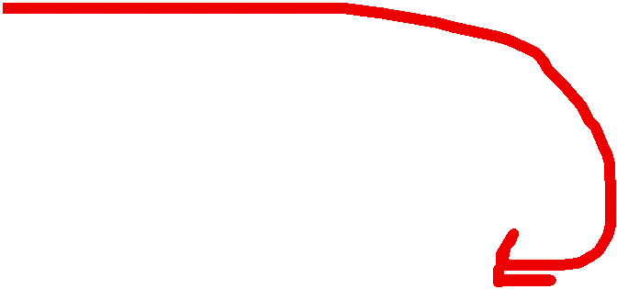














Даты
… — это день, когда я родился / родилась.
Я родился / родилась … .

Slide 70
Даты
23 сентября 2022 года
Это случилось двадцать третьего сентября
две тысячи двадцать второго года.
Сегодня двадцать третье сентября
две тысячи двадцать второго года.

Slide 71
Даты
23 сентября 2022 года
Это случилось двадцать третьего сентября
две тысячи двадцать второго года.
Сегодня двадцать третье сентября
две тысячи двадцать второго года.
сентябрь 2022 года
Сейчас сентябрь
две тысячи двадцать второго года.

Slide 72
Даты
23 сентября 2022 года
Это случилось двадцать третьего сентября
две тысячи двадцать второго года.
Сегодня двадцать третье сентября
две тысячи двадцать второго года.
сентябрь 2022 года
Сейчас сентябрь
две тысячи двадцать второго года.
Это случилось в сентябре
две тысячи двадцать второго года.

Slide 73
Даты
23 сентября 2022 года
Это случилось двадцать третьего сентября
две тысячи двадцать второго года.
Сегодня двадцать третье сентября
две тысячи двадцать второго года.
сентябрь 2022 года
Сейчас сентябрь
две тысячи двадцать второго года.
Это случилось в сентябре
две тысячи двадцать второго года.
2022 год

Slide 74
Даты
23 сентября 2022 года
Это случилось двадцать третьего сентября
две тысячи двадцать второго года.
Сегодня двадцать третье сентября
две тысячи двадцать второго года.
сентябрь 2022 года
Сейчас сентябрь
две тысячи двадцать второго года.
Это случилось в сентябре
две тысячи двадцать второго года.
Сейчас
две тысячи двадцать второй год.
2022 год

Slide 75

















Даты
23 сентября 2022 года
Это случилось двадцать третьего сентября
две тысячи двадцать второго года.
Сегодня двадцать третье сентября
две тысячи двадцать второго года.
сентябрь 2022 года
Сейчас сентябрь
две тысячи двадцать второго года.
Это случилось в сентябре
две тысячи двадцать второго года.
Сейчас
две тысячи двадцать второй год.
2022 год
Это случилось
в две тысячи двадцать втором году.

Slide 76
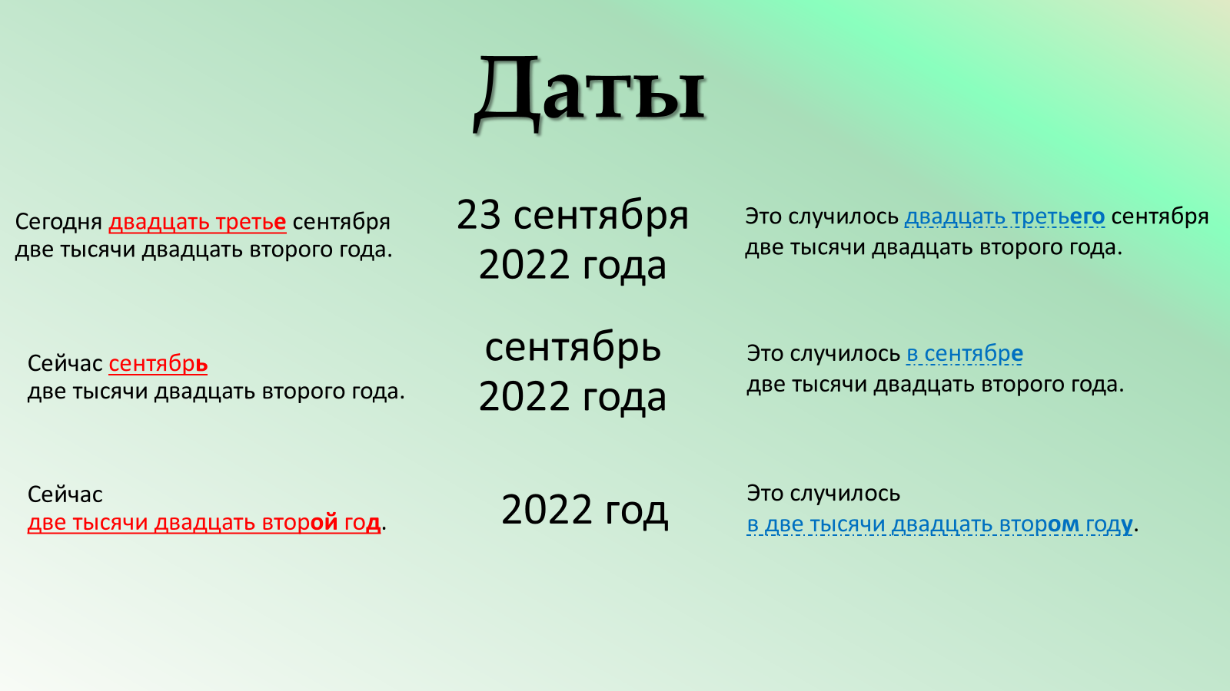

Даты
Я роди́лся / родила́сь … (полная дата).
Я роди́лся / родила́сь … (месяц + год).
Я роди́лся / родила́сь … (год).

Slide 77
1. Скороговорку «Цапля...» выучить наизусть.
2. Составить три варианта текста, объясняющего, как добраться от станции метро / автовокзала /железнодорожного вокзала до вашей квартиры / дома / комнаты: а) разговор по телефону (диалог), б) письмо, в) смс (максимум — 70 символов с пробелами и знаками препинания).
3. Тест по теме «Где-куда-откуда». Ссылку на тест см. на сайте.
Домашнее задание на 5 ноября 2025 г.

